Slide 1

ĐỒ ÁN:
PHÂN TÍCH CÁC THUẬT TOÁN KHAI THÁC
NHÓM THỰC HIỆN: NHÓM 5
MÔN: KHAI THÁC DỮ LIỆU
GVHD: NGUYỄN HỒ DUY TRÍ
01

Slide 2

THÀNH VIÊN NHÓM
02
HÀ TRỌNG NHÂN 17520836
PHAN THỊ LONG HUỆ 17520530
KHỔNG MINH QUỐC 17520954
NGUYỄN THỊ NGỌC HÀ 17520421

Slide 3
ĐỀ MỤC
0
3
01
02
Các kỹ thuật tiền xử lý và mô hình bài toán khai thác
03
Các thuật toán và cài đặt
04
Đánh giá, so sánh và hướng phát triển
GIỚI THIỆU
BÀI TOÁN
VÀ TIỀN XỬ LÝ DỮ LIỆU
THUẬT TOÁN
KẾT LUẬN
Giới thiệu về bộ dữ liệu.

Slide 4
Về bộ dữ liệu Bộ dữ liệu về Crime in Chicago – Tội phạm ở Chicago.
0
4
Lý do lựa chọn
Mỗi quốc gia đã và đang lên chiến lược phân tích các hành vi của những kẻ cản trở - tội phạm này một cách tỉ mỉ, chính xác.
Nhận thấy đề tài Phân tích tội phạm tại Thành phố Chicago từ năm 2001 đến năm 2017 là một đề tài bổ ích và mang tính cấp thiết, chúng em đã quyết định nghiên cứu bộ dữ liệu này.
GIỚI THIỆU
Mô tả
Bộ dữ liệu gồm 23 cột tương ứng với 23 thuộc tính.
Số dòng dữ liệu: 7.941.282
Các hình thức tội phạm
Gồm 28 hình thức tội phạm
Các hình thức như: Theft, Criminal Damage, Robbery, Homicide, Others,…

Slide 5
BÀI TOÁN VÀ TIỀN XỬ LÝ DỮ LIỆU
0
5
Bài toán được đặt ra là dự đoán nhãn của các vụ án, ở đây cụ thể là các hình thức tội phạm được nêu ra trong bộ dữ liệu.

Slide 6
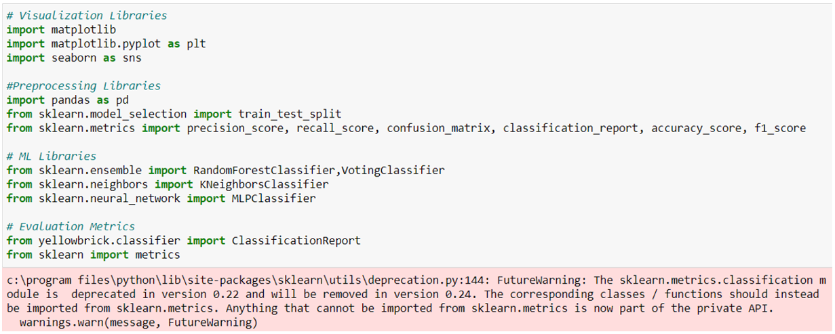

Tiền xử lý dữ liệu
0
6
CÀI ĐẶT
Cài đặt các thư viện trực quan (matplotlib, seaborn, pandas, sklearn và thư viện yellow brick

Slide 7
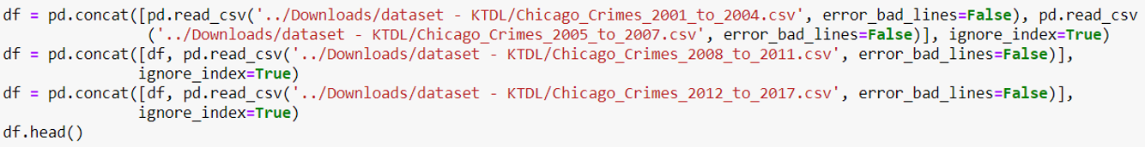
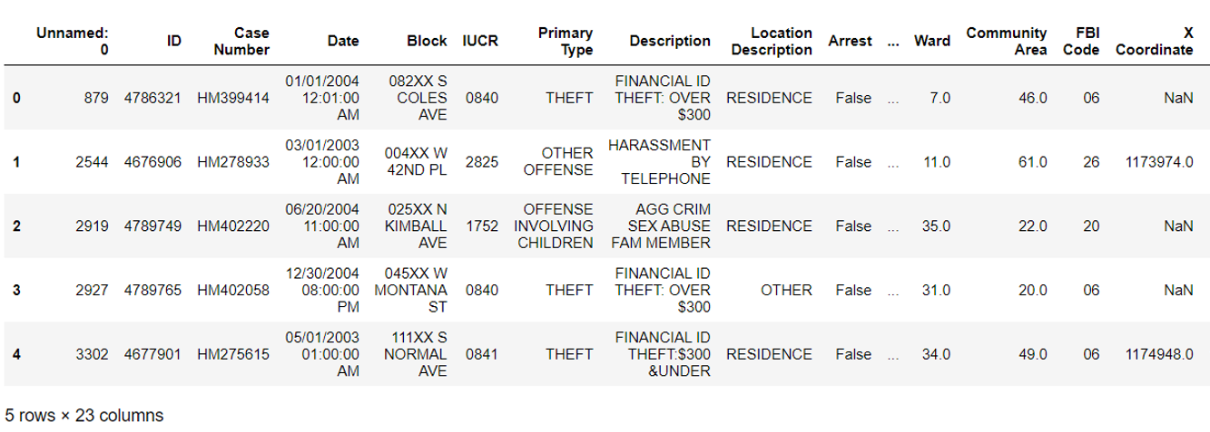
Tiền xử lý dữ liệu
0
7
CÀI ĐẶT
Gộp 4 file dữ liệu bằng cách sử dụng hàm pd.concat
Kết quả đạt được:

Slide 8
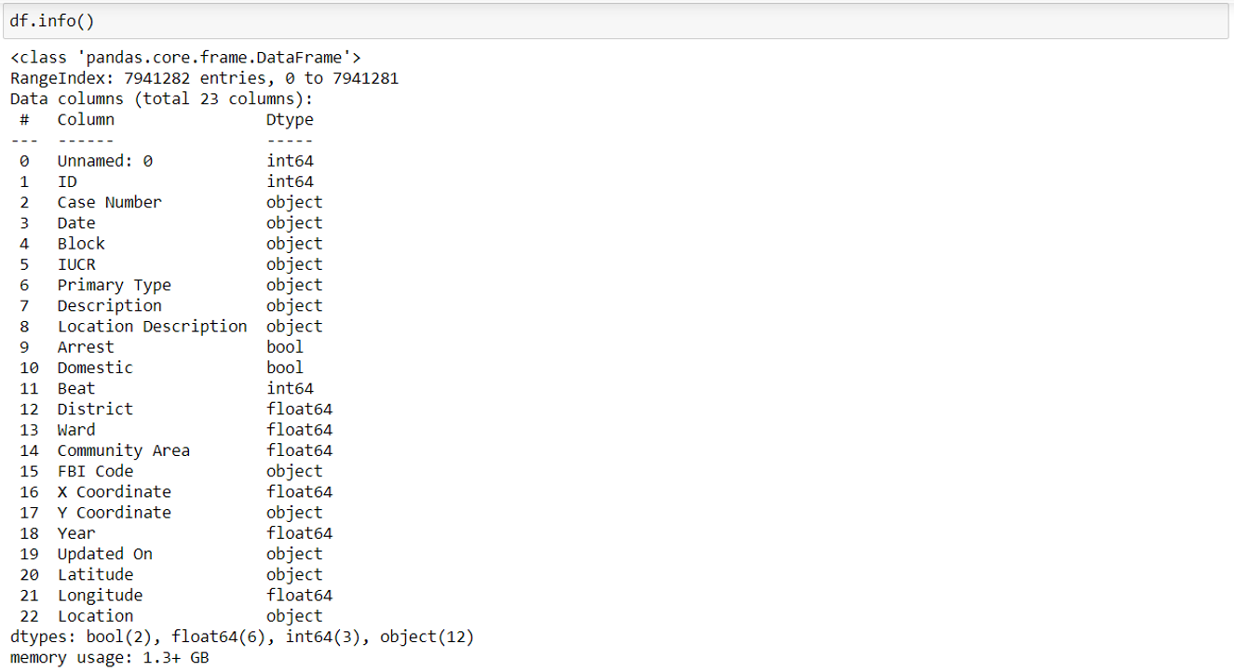
Tiền xử lý dữ liệu
0
8
CÀI ĐẶT
Xem xét dữ liệu đầu vào
Xóa dữ liệu rỗng
Dùng DataFrame.dropna để thực hiện xóa
Thu giảm bộ dữ liệu
Dùng DataFrame.dropna để thực hiện xóa

Slide 9
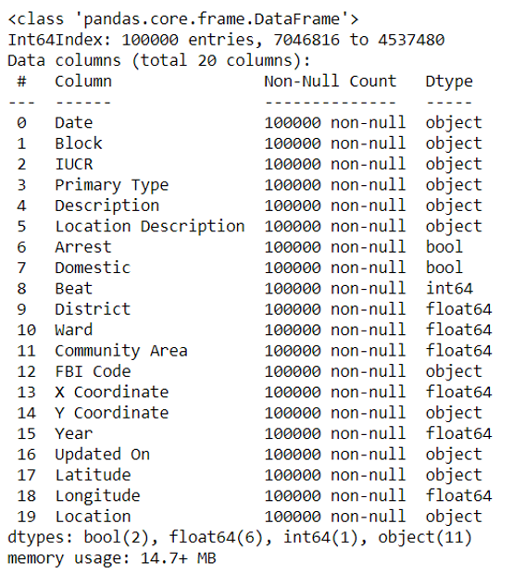
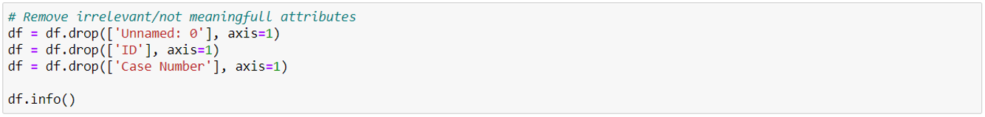
Tiền xử lý dữ liệu
0
9
CÀI ĐẶT
Xóa các thuộc tính không liên quan
Kết quả đạt được:
Dùng DataFrame.drop để thực hiện xóa

Slide 10
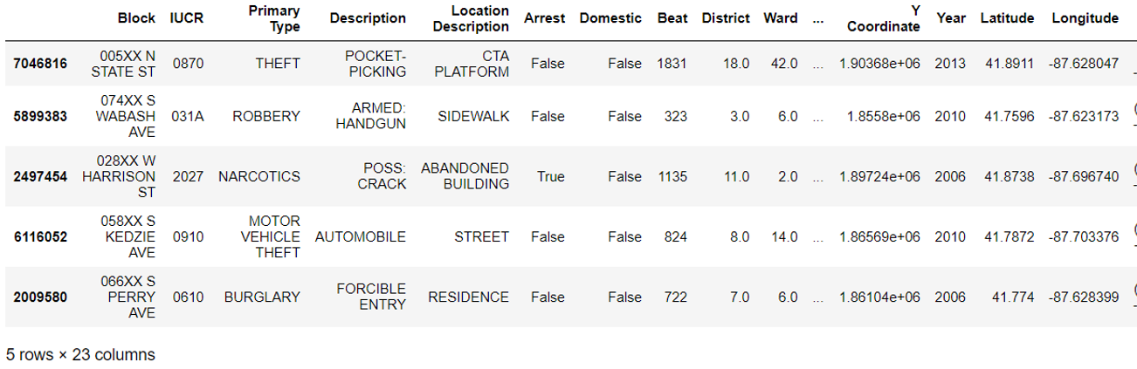
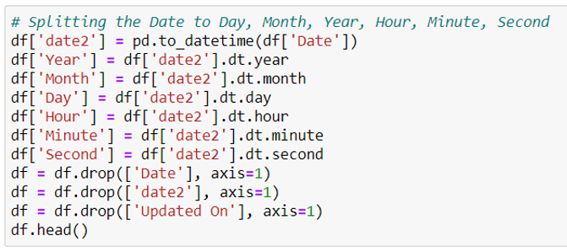
Tiền xử lý dữ liệu
1
0
CÀI ĐẶT
Kết quả đạt được:
Chuyển đổi thuộc tính Date sang Day/Month/Year
Dùng Pandas.to_datetime để thực hiện chuyển đổi

Slide 11
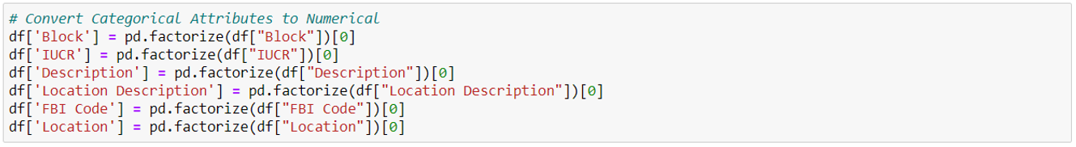
Tiền xử lý dữ liệu
1
1
CÀI ĐẶT
Chuyển đổi thuộc tính phân loại sang số
Thuộc tính đầu ra của dữ liệu
Dùng Pandas.factorize để thực hiện chuyển đổi
Chọn thuộc tính Primary Type là thuộc tính quyết định

Slide 12
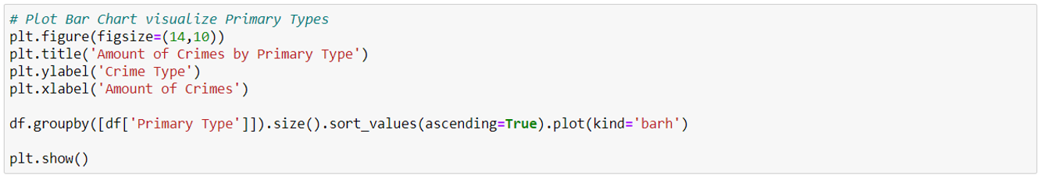
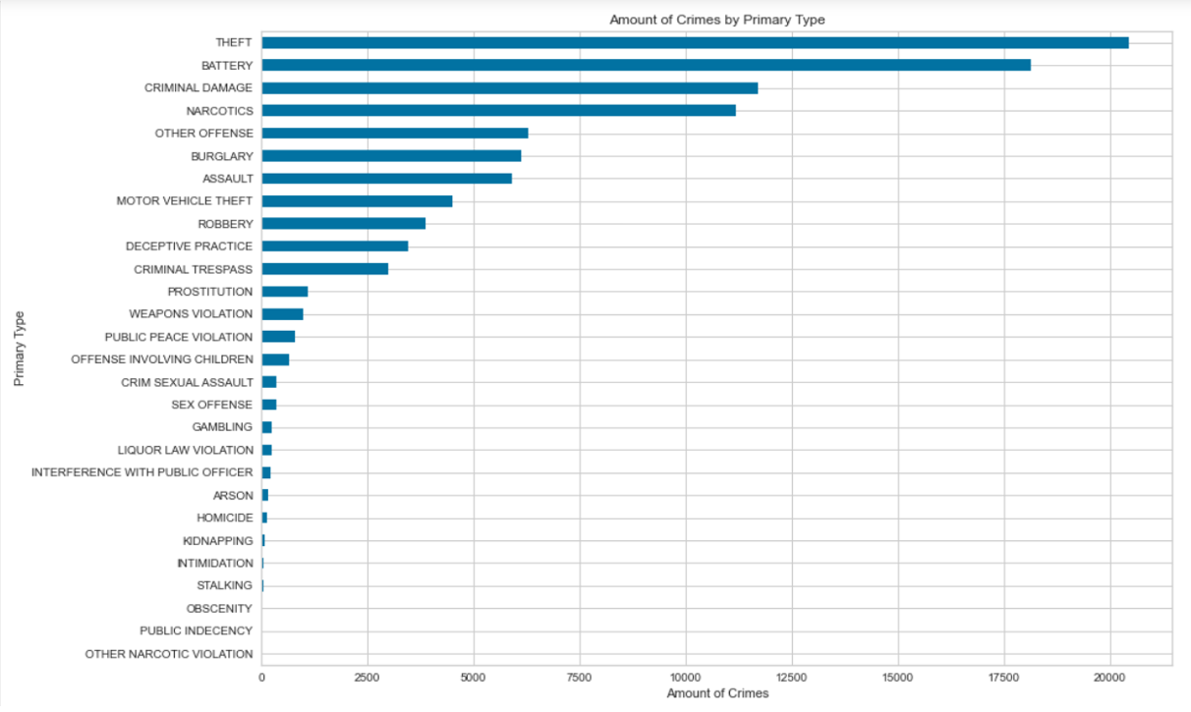
Tiền xử lý dữ liệu
1
2
CÀI ĐẶT
Vẽ biểu đó Plot Bar Chart
Kết quả:

Slide 13
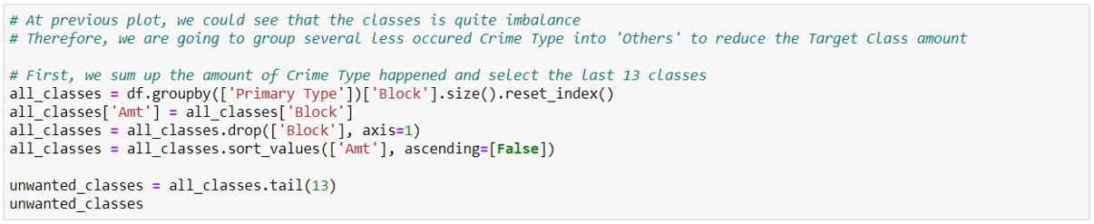
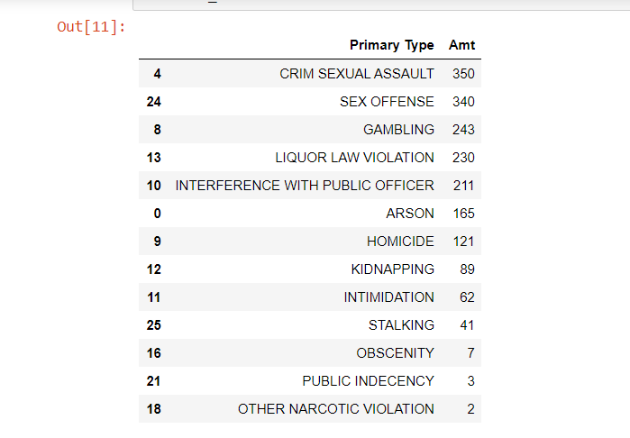
Tiền xử lý dữ liệu
1
3
CÀI ĐẶT
Gom các loại tội phạm ít xảy ra
Kết quả:

Slide 14
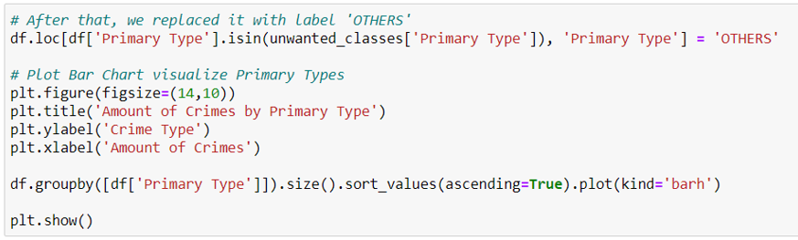
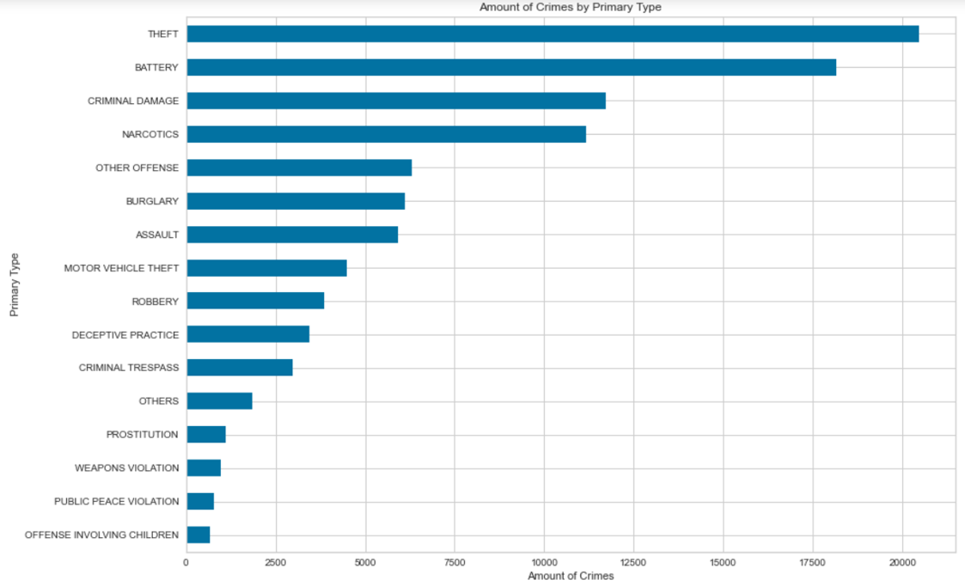
Tiền xử lý dữ liệu
1
4
CÀI ĐẶT
Tiến hành thay thể bằng một nhãn OTHERS cho 13 lớp trên
Kết quả:

Slide 15
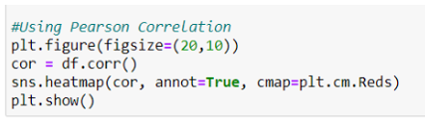
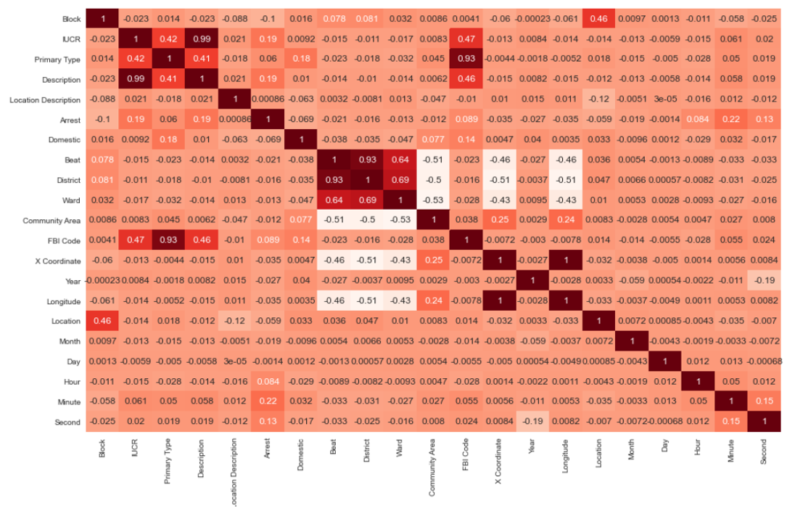
Tiền xử lý dữ liệu
1
5
CÀI ĐẶT
Hệ số tương quan Pearson
Kết quả:

Slide 16
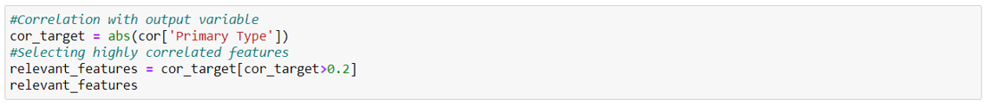
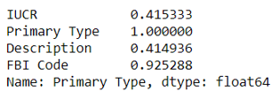
Tiền xử lý dữ liệu
1
6
CÀI ĐẶT
Lọc các thuộc tính có hệ số tương quan Pearson cao
Kết quả:
Có 4 thuộc tính có độ tương quan cao với đầu ra là “ICUR”, “Primary Type”, “Description”, “FBI Code”.

Slide 17
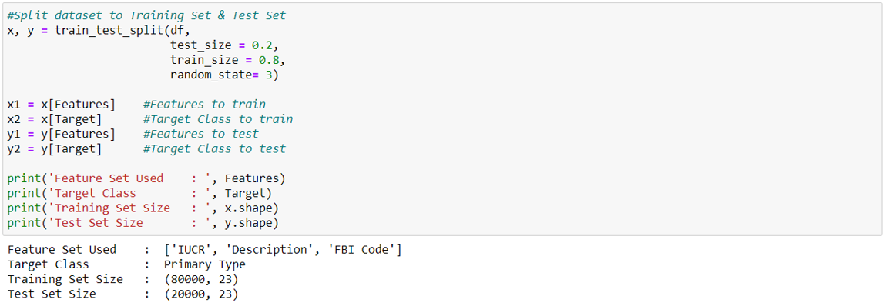
Tiền xử lý dữ liệu
1
7
CÀI ĐẶT
Chia bộ dữ liệu thành Training Set (Tập huấn luyện) và Test Set (Tập kiểm chứng)
Kết quả:

Slide 18
THUẬT TOÁN & CÀI ĐẶT
1
8
Thuật toán Random Forest
Thuật toán K – Nearest Neighbors
Thuật toán Neural Network
Thuật toán Ensemble Voting

Slide 19
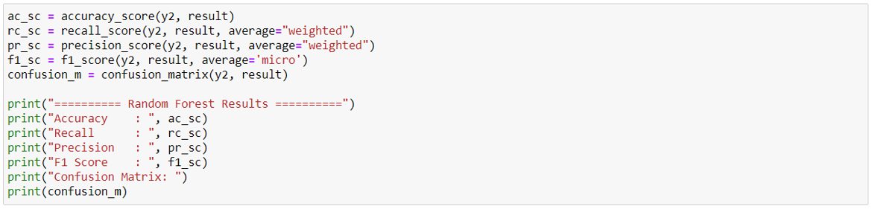
Thuật toán Random Forest
Dùng hàm RandomForest Classifier của thư viện Sklearn để khởi tạo mô hình.
Thông số hàm khởi tạo:
N_estimator: Kiểu số nguyên (int)
Min_samples_split: Kiểu số nguyên (int) hoặc số thực (float)
Bootstrap: Kiểu bool, mặc định = True
Max_depth: Kiểu int, mặc định = rỗng
Min_samples_leaf: Kiểu số nguyên (int) hoặc số thực (float)
1
9

Slide 20
Thuật toán Random Forest
Thông số độ đo:
Accuracy_score: Thông số cho mức độ chính xác của biến dự đoán
Precision_score: Tỉ lệ số điểm True Positive (TP) trong các điểm Positive.
Recall_score: Tỉ lệ số điểm True Positive (TP) trong các điểm thực sự là Positive.
F1_score: Giá trị tiên quyết, quyết định tính đúng của tập dữ liệu. Được tính từ giá trị Precision và Recall.
2
0

Slide 21
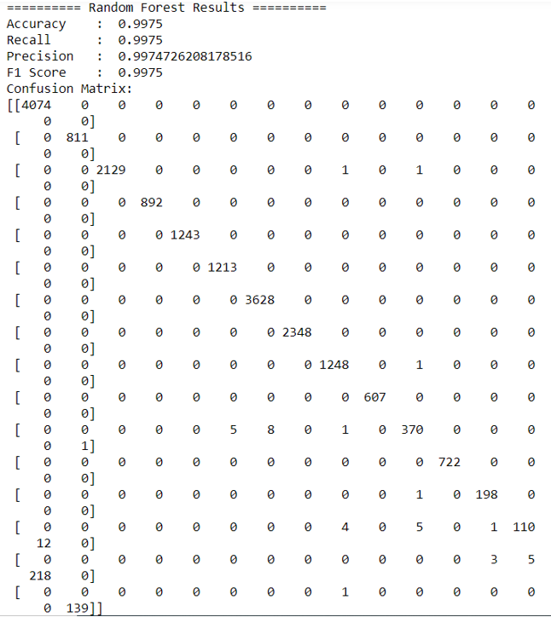
Thuật toán Random Forest
Nhận xét:
Các giá trị Accuracy, Recall, Precision, F1 đều cao, lần lượt là 0.9975
Minh chứng rằng đây là thuật toán tốt và phù hợp với tập dữ liệu
Giá trị trên đường chéo chính > giá trị ngoài đường chéo rất nhiều.
Có ít giá trị bị phân lớp nhầm nên đây là thuật toán dự báo có độ chính xác cao
2
1

Slide 22
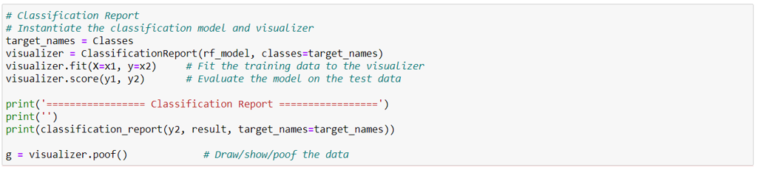
Thuật toán Random Forest
Lập báo cáo phân loại:
2
2

Slide 23
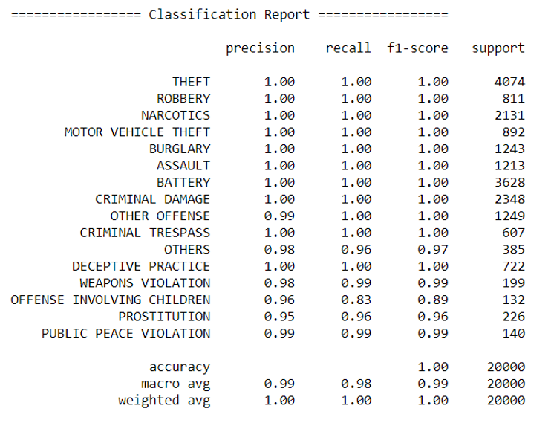
Thuật toán Random Forest
Kết quả:
Nhận xét
Hầu hết các tập dữ liệu đều cho kết quả dự đoán đúng.
Các thông số có giá trị < 1 được hiển thị tức ở tập dữ liệu đó có các giá trị bị phân lớp sai. Tuy nhiên các tập này có phần trăm sai đó không lớn, cao nhất chỉ sai lệch 17%
2
3

Slide 24
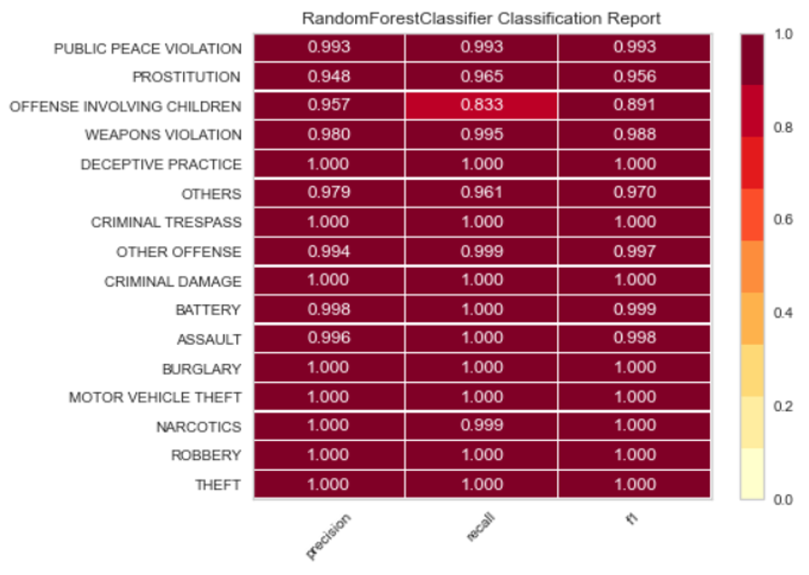
Thuật toán Random Forest
Mô hình phân cấp theo màu
Nhận xét:
Với màu được phân từ sắc nhạt tới đậm, màu càng nhạt, độ chính xác của tập dữ liệu đó càng thấp.
Ở đây, các giá trị thuộc tập Offense Involving Children có giá trị tỉ lệ bị phân lớp đúng thấp nhất với 83.3%
2
4

Slide 25
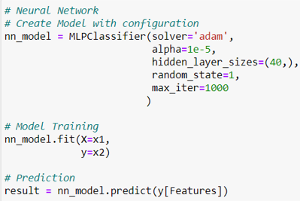
Thuật toán Neural Network
Dùng hàm MLP Classifier của thư viện Sklearn để khởi tạo mô hình.
Thông số hàm khởi tạo:
Solver: Bao gồm giá trị ‘lbfgs’, ‘sgd’, adam”, mặc định là ‘adam’
Alpha: Kiểu giá trị số thực float, mặc định: 0.0001
Hidden_layer_sizes: Số bộ, độ dài = số lớp -2
Random_state: Kiểu số nguyen (int), mặc định = 1
Max_iter: Kiểu số nguyên (int), mặc định = 100
2
5

Slide 26
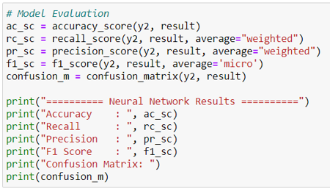
Thuật toán Neural Network
Thông số độ đo:
Accuracy_score: Thông số cho mức độ chính xác của biến dự đoán
Precision_score: Tỉ lệ số điểm True Positive (TP) trong các điểm Positive.
Recall_score: Tỉ lệ số điểm True Positive (TP) trong các điểm thực sự là Positive.
F1_score: Giá trị tiên quyết, quyết định tính đúng của tập dữ liệu. Được tính từ giá trị Precision và Recall.
2
6

Slide 27
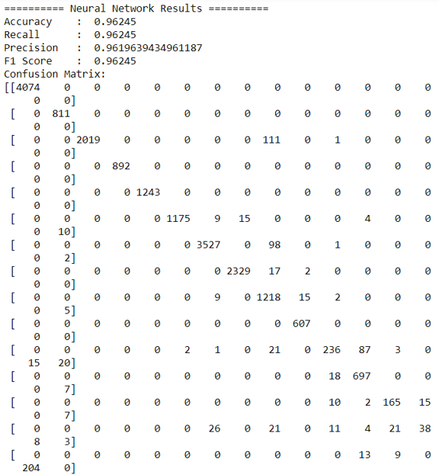
Thuật toán Neural Network
Nhận xét:
Các giá trị Accuracy, Recall, F1 khá cao, lần lượt là 0.9625. Riêng giá trị Precision là 0.962
Minh chứng rằng đây là thuật toán khá tốt
Giá trị trên đường chéo chính > giá trị ngoài đường chéo. Tuy nhiên ở lớp thứ 14, giá trị này không chênh lệch bao nhiêu.
Có khá nhiều giá trị bị phân lớp nhầm nên đây có thể là thuật toán dự báo không phù hợp
2
7

Slide 28
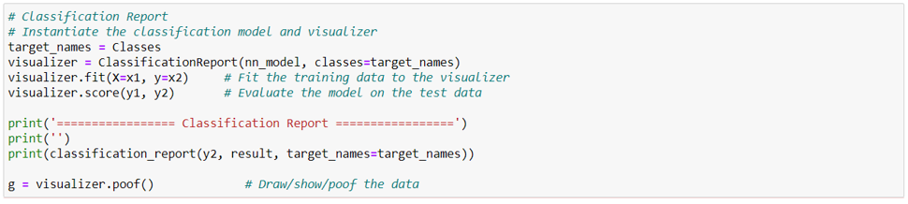
Thuật toán Neural Network
Lập báo cáo phân loại:
2
8

Slide 29
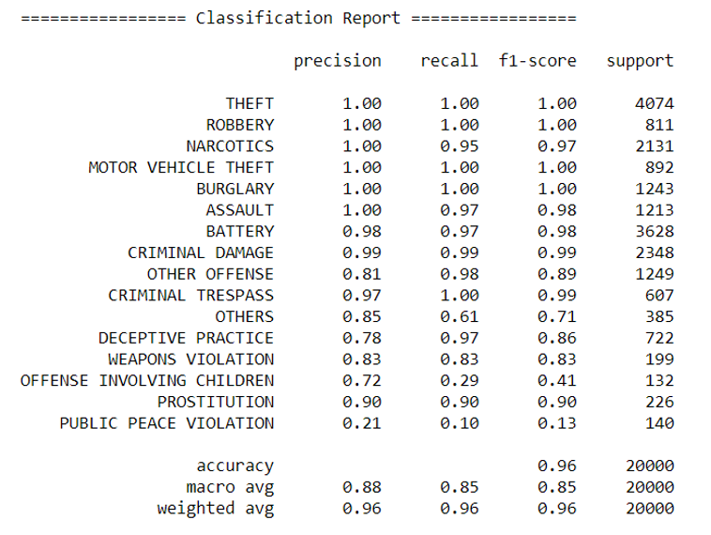
Thuật toán Neural Network
Kết quả:
Nhận xét
Hầu hết các tập dữ liệu đều cho kết quả dự đoán đúng.
Các thông số có giá trị < 1 được hiển thị tức ở tập dữ liệu đó có các giá trị bị phân lớp sai. Tuy nhiên các tập này có phần trăm sai đó khá lớn, cao nhất chỉ sai lệch 90% ở nhãn Public Peace Violation
2
9

Slide 30
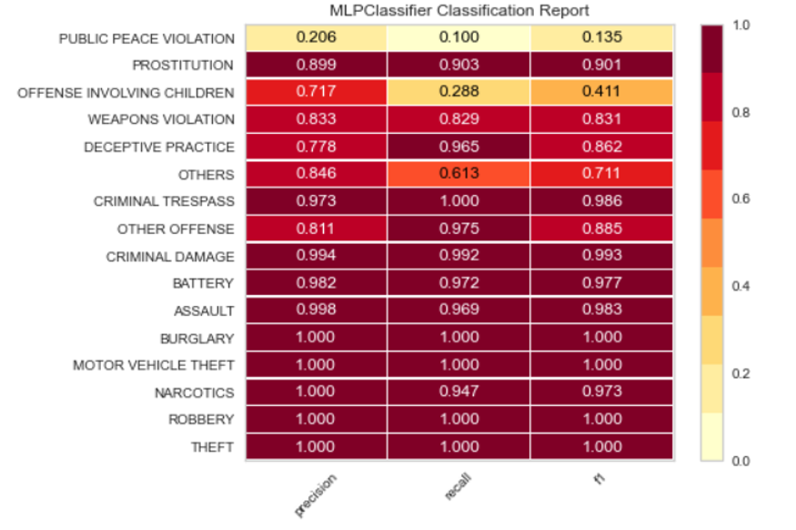
Thuật toán Neural Network
Mô hình phân cấp theo màu
Nhận xét:
Với màu phân từ sắc nhạt tới đậm, màu càng nhạt, độ chính xác của tập dữ liệu đó càng thấp.
Ở đây, các giá trị thuộc tập Public Peace Violation có tỉ lệ bị phân lớp đúng thấp nhất với 10%. Giá trị này hoàn toàn chênh lệch với bộ dữ liệu
Thuật toán này không phù hợp do tạo chênh lệch độ chính xác quá lớn ở các lớp
3
0

Slide 31
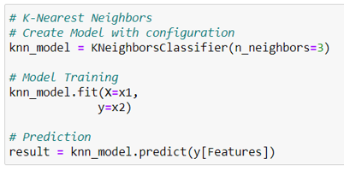
Thuật toán K-Nearest Neighbors
Dùng hàm KNeighbors Classifier của thư viện Sklearn để khởi tạo mô hình.
Thông số hàm khởi tạo:
N_neighbors: Kiểu số nguyên (int), mặc định là 5
3
1

Slide 32

Thuật toán K-Nearest Neighbors
Thông số độ đo:
Accuracy_score: Thông số cho mức độ chính xác của biến dự đoán
Precision_score: Tỉ lệ số điểm True Positive (TP) trong các điểm Positive.
Recall_score: Tỉ lệ số điểm True Positive (TP) trong các điểm thực sự là Positive.
F1_score: Giá trị tiên quyết, quyết định tính đúng của tập dữ liệu. Được tính từ giá trị Precision và Recall.
3
2

Slide 33
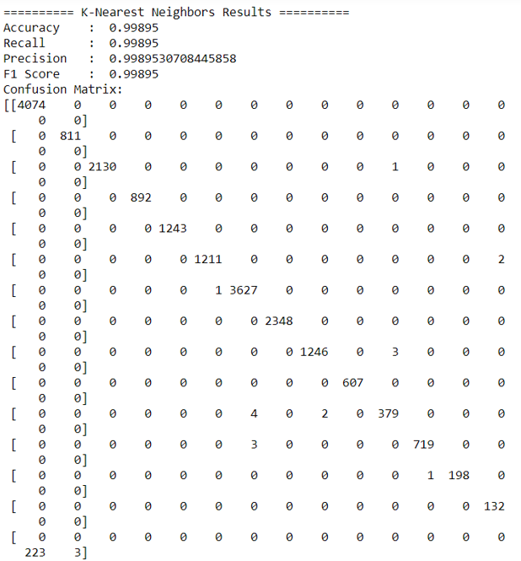
Thuật toán K-Nearest Neighbors
Nhận xét:
Các giá trị Accuracy, Precision, Recall, F1 khá cao, lần lượt là 0.999
Minh chứng rằng đây là thuật toán rất tốt
Giá trị trên đường chéo chính > giá trị ngoài đường chéo rất nhiều
Số lượng giá trị bị phân lớp nhầm rất ít và hầu như không đáng kể nên đây có thể là thuật toán dự báo phù hợp
3
3

Slide 34

Thuật toán K-Nearest Neighbors
Lập báo cáo phân loại:
3
4

Slide 35
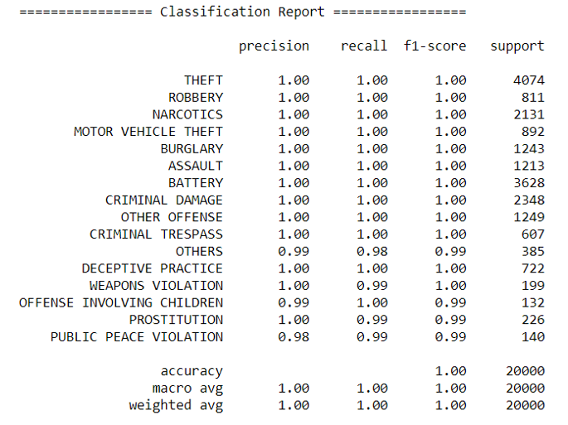
Thuật toán K-Nearest Neighbors
Kết quả:
Nhận xét
Hầu như các tập dữ liệu đều cho kết quả dự đoán đúng.
Các thông số có giá trị < 1 được hiển thị tức ở tập dữ liệu đó có các giá trị bị phân lớp sai. Tuy nhiên các tập này có phần trăm sai đó không đáng kể, cao nhất chỉ sai lệch 2% ở nhãn Others
3
5

Slide 36
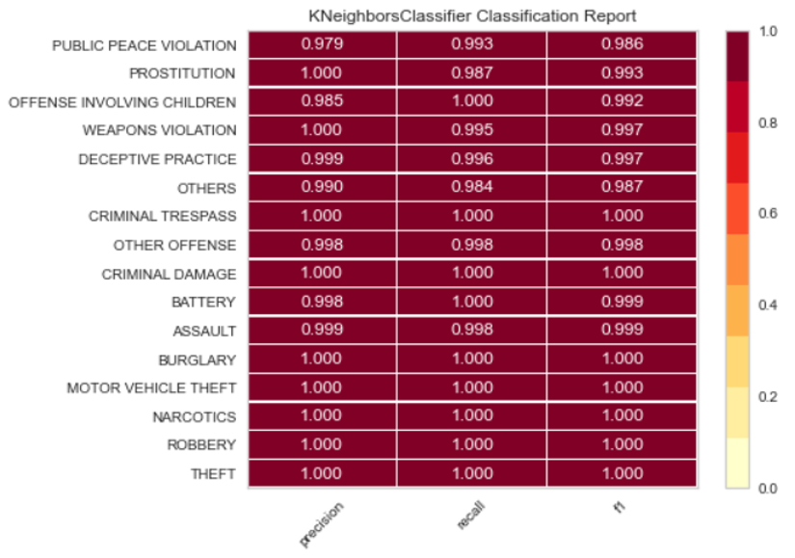
Thuật toán K-Nearest Neighbors
Mô hình phân cấp theo màu
Nhận xét:
Với màu phân từ sắc nhạt tới đậm, màu càng nhạt, độ chính xác của tập dữ liệu đó càng thấp.
Ở đây, các giá trị thuộc tập Others có tỉ lệ bị phân lớp đúng thấp nhất với 98.4%. Giá trị này chênh lệch rất thấp với bộ dữ liệu
Thuật toán này rất phù hợp do độ chính xác ở các lớp rất đều nhau và chênh nhau không đáng kể.
3
6

Slide 37
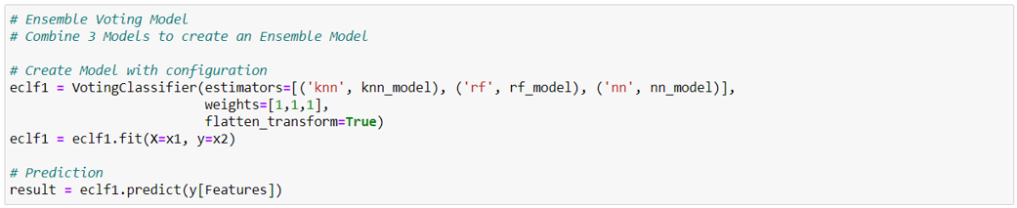
Thuật toán Ensemble Voting
Dùng hàm Voting Classifier của thư viện Sklearn để khởi tạo mô hình.
Thông số hàm khởi tạo:
Estimators: Truyền mô hình để bầu chọn
Weights: Truyền vào mảng có kích thước tương ứng với số classifer
Flatten_Transform: Kiểu bool, mặc định = True
3
7

Slide 38
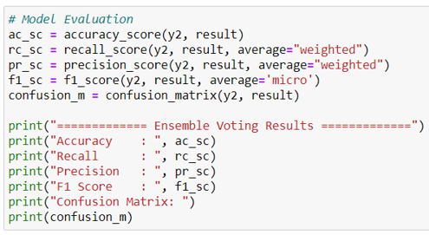
Thuật toán Ensemble Voting
Thông số độ đo:
Accuracy_score: Thông số cho mức độ chính xác của biến dự đoán
Precision_score: Tỉ lệ số điểm True Positive (TP) trong các điểm Positive.
Recall_score: Tỉ lệ số điểm True Positive (TP) trong các điểm thực sự là Positive.
F1_score: Giá trị tiên quyết, quyết định tính đúng của tập dữ liệu. Được tính từ giá trị Precision và Recall.
3
8

Slide 39
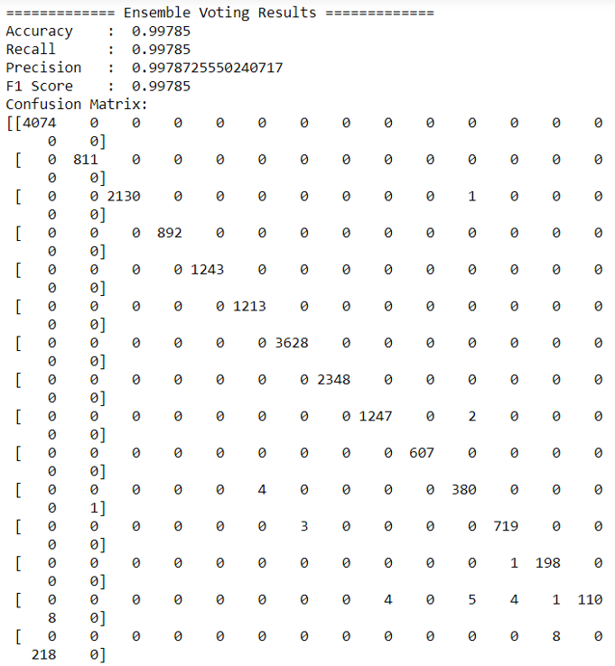
Thuật toán Ensemble Voting
Nhận xét:
Các giá trị Accuracy, Recall, Precision, F1 đều cao, lần lượt là 0.9975
Minh chứng rằng đây là thuật toán tốt và phù hợp với tập dữ liệu
Giá trị trên đường chéo chính > giá trị ngoài đường chéo rất nhiều.
Có ít giá trị bị phân lớp nhầm nên đây là thuật toán dự báo có độ chính xác cao
3
9

Slide 40
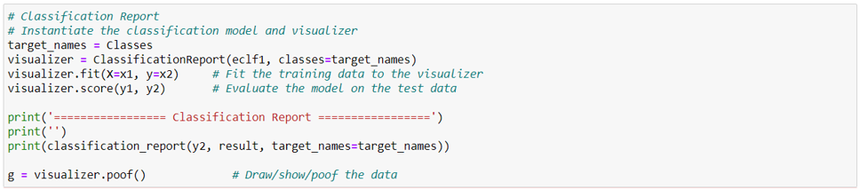
Thuật toán Ensemble Voting
Lập báo cáo phân loại:
4
0

Slide 41
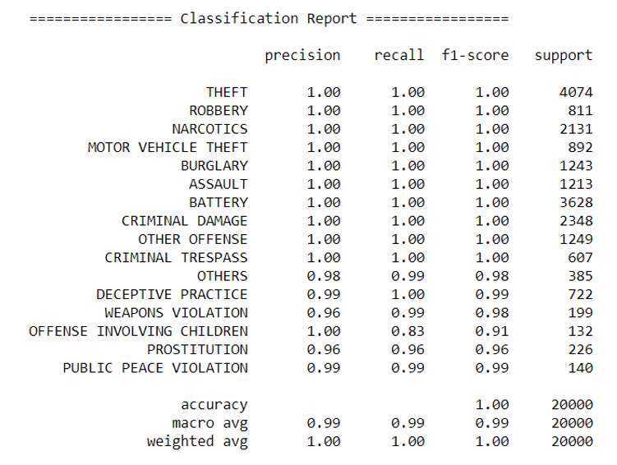
Thuật toán Ensemble Voting
Kết quả:
Nhận xét
Hầu hết các tập dữ liệu đều cho kết quả dự đoán đúng.
Các thông số có giá trị < 1 được hiển thị tức ở tập dữ liệu đó có các giá trị bị phân lớp sai. Tuy nhiên các tập này có phần trăm sai đó không lớn, cao nhất chỉ sai lệch 17%
4
1

Slide 42
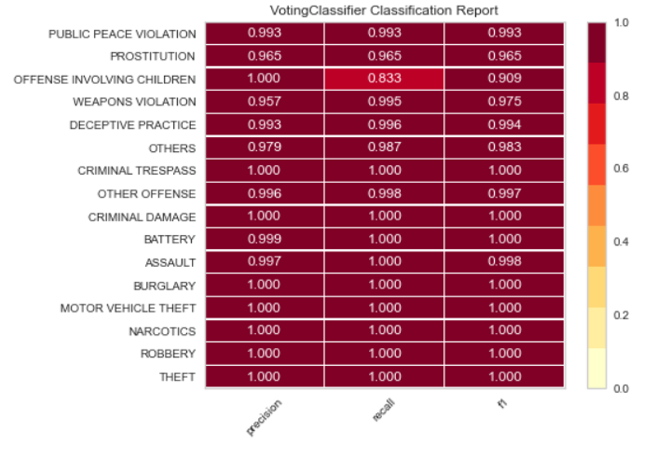
Thuật toán Ensemble Voting
Mô hình phân cấp theo màu
Nhận xét:
Với màu được phân từ sắc nhạt tới đậm, màu càng nhạt, độ chính xác của tập dữ liệu đó càng thấp.
Ở đây, các giá trị thuộc tập Offense Involving Children có giá trị tỉ lệ bị phân lớp đúng thấp nhất với 83.3%
4
2

Slide 43
KẾT LUẬN
01
So sánh thuật toán
Tìm ra độ chính xác thuật toán cao nhất
02
03
Đánh giá thuật toán
Mô hình và các thuật toán
Hướng phát triển
Hướng phát triển bộ dữ liệu và cải tiến thuật toán.
4
3

Slide 44
4
4
SO SÁNH
Random Forest:
Độ chính xác cao
Tỉ lệ phân lớp sai thấp (max 17%)
Tính tối ưu của thuật toán cao
Neural Network:
Độ chính xác không cao
Tỉ lệ phân lớp sai cao (max 90%)
Chênh lệch độ chính xác của các nhãn lớp lớn (min 20.6% và max 100%)
Tính tối ưu của thuật toán chưa tốt
K-NearestNeighbors:
Độ chính xác không cao
Tỉ lệ phân lớp sai rất thấp (max 1.56%)
Chênh lệch độ chính xác của các nhãn lớp nhỏ (~2%)
Tính tối ưu của thuật toán tốt
Ensemble Voting:
Độ chính xác cao
Tỉ lệ phân lớp sai thấp (max 17%)
Tính tối ưu của thuật toán cao

Slide 45
4
5
ĐÁNH GIÁ
Qua quá trình cài đặt các thuật toán, tìm ra được ba thuật toán phù hợp với tập dữ liệu trong tổng số 4 thuật toán.
Các thuật toán thật sự phù hợp gồm Random Forest, K – Nearest Neighbors và Ensemble Voting
Trong đó, phù hợp nhất là thuật toán K - Nearest Neighbors với tỉ lệ phân lớp sai chỉ ở 1.56%

Slide 46
HƯỚNG PHÁT TRIỂN
4
6
Tìm hiểu thêm về các thuật toán khác
Dự báo loại tội phạm sẽ tăng trong tuần/tháng
Kết hợp với thuộc tính Tọa độ (X, Y)
Tìm hiểu thêm để có thể tìm ra được thuật toán tối ưu hóa nhất cho tập dữ liệu. Từ đó có thể chọn được nhiều hướng phát triển mới
Dựa vào dữ liệu thời gian xảy ra vụ án và loại tội phạm, thực hiện dự báo hình thức phạm tội để cảnh báo và nâng cao tính cảnh giác của người dân trong khu vực.
Kết hợp với thuộc tính tọa độ đưa ra những dự báo nhằm cảnh báo cho người dân về các loại tội phạm phổ biến tại khu vực

Slide 47

THANK YOU FOR WATCHING!
4
7
Nhóm thực hiện: Nhóm 5
Trường Đại học Công nghệ Thông tin – TMĐT2017

